Slide 1
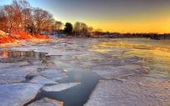
Вся в алмазах, жемчугах, в разноцветных огоньках…

Slide 2
Старый тополь у крылечка, льдом затянутая речка

Slide 3
Первый иней, первый снег

Slide 4
На пригорке громкий смех

Slide 5
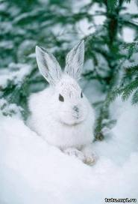
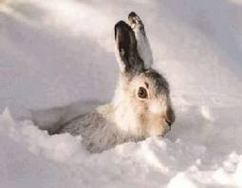
Белый заяц, куролеся, прячет в ельнике тропу.

Slide 6
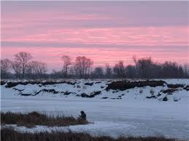
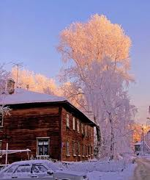
На морозе красный месяц длинный нос суёт в трубу.

Slide 7
Пришла зима весёлая, с коньками и салазками, с лыжнёю припорошенной, с волшебной старой сказкою.

Slide 8
На ёлке разукрашенной фонарики качаются. Пусть зимушка весёлая подольше не кончается.

Slide 9
Какой месяц народ назвал
студёный
просинец
бокогрей
январь
февраль
декабрь

Slide 10
Шубка зимой не шутка. В зимней шубке и морозы шутка

Slide 11
В зимний холод всякий молод. Мороз не велик, да стоять не велит. Береги нос в большой мороз.

Slide 12
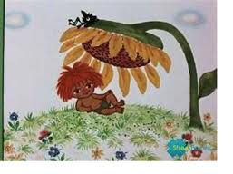
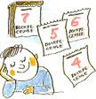
Летом пролежишь, а зимой с сумой побежишь. Летом нагуляешься, зимой наголодаешься.. Кто спит весной, мёрзнет зимой.

Slide 13
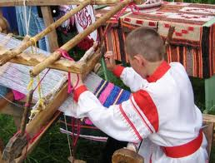
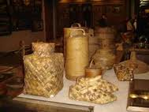
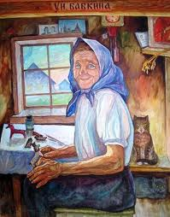
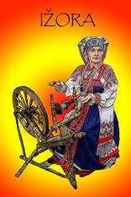
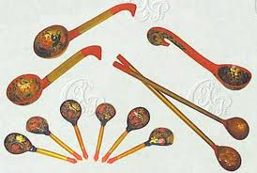
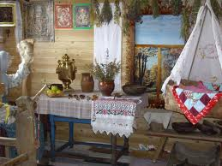
Готовь сани летом, а телегу зимой. Лето работает на зиму, а зима на лето.

Slide 14
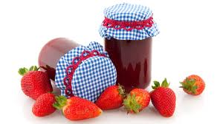
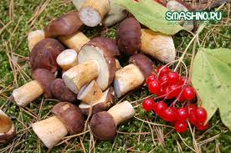
Лето собериха, а зима подбериха. Что летом ногой пихнёшь, то зимой рукой подымешь. У зимы брюхо велико.

Slide 15
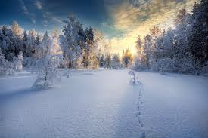
Холодная зима – жаркое лето. Чем крепче зима, тем скорее весна. Зимой волка бойся, а летом мухи.

Slide 16
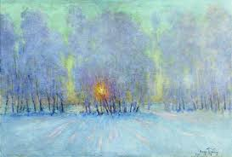
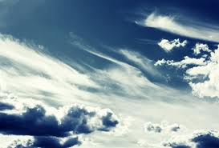
Зимой снег глубокий – летом хлеб высокий. Снег земле-кормилице – тёплый кожух. Ветер снег съедает.

Slide 17
В каком месяце зима с осенью борется?
ноябрь
Какай месяц сентябрёв внук, октябрёв сын, зиме родной брат?
ноябрь

Slide 18
В какое время года солнце сквозь слёзы смеётся?
зимой
В каком месяце зима с весной встречается впервой?
в феврале

Slide 19
Какой месяц год кончает, зиму начинает?
декабрь
Какое время года начинается, когда год кончается?
зима

Slide 20
Какая пословица говорит о том, сколько надо снега, чтобы был урожай?
Больше снега – больше хлеба.
К какому месяцу, согласно пословице, налетели вьюги да метели?
К февралю

Slide 21
О каком времени года говорится «день тёмен, да ночь светла»
О зиме
К какой погоде дым из трубы столбом стоит?
К морозу, к холоду

Slide 22
Какое лето обещает тёплая зима?
Холодное лето
Кого зима морозит, согласно русской пословице?
лодыря

Slide 23
Какое лето обещает холодная зима?
Жаркое лето
Хорошо, пойдём дальше!

Slide 24
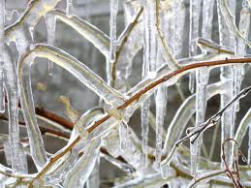
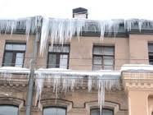
Растёт вниз головой, не летом растёт, а зимой. Но солнце её припечёт – заплачет она и умрёт.

Slide 25
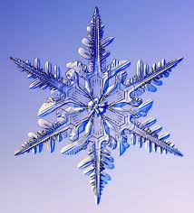
Серебристы и легки сказочной зимою, что за чудо мотыльки кружат над тобою?

Slide 26
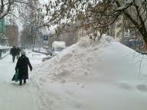
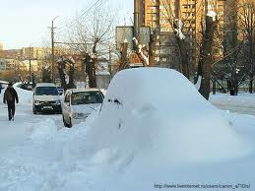
Большая белая скала всю зиму крепла и росла. Но от весеннего тепла скала осела, потекла…

Slide 27
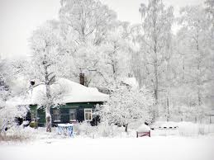
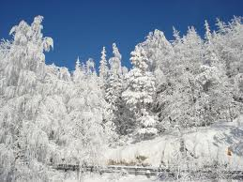
Летит – молчит, лежит – молчит. Когда умрёт, тогда заревёт.

Slide 28
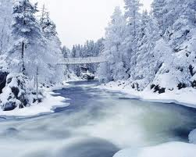
Гостил гость, мостил мост всю ночь до утра без пилы и топора.

Slide 29
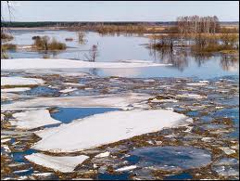
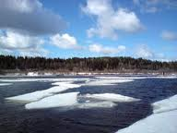
Эта гладкая дорога проживёт совсем немного. Как пройдёт по ней весна – вся разрушится она.

Slide 30
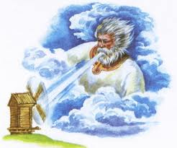
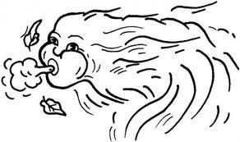
Невидимый Тит в трубе живёт. Всё лето он спит, всю зиму поёт.

Slide 31
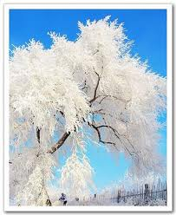
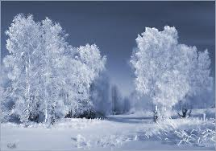
Серебристой бахромой на ветвях висит зимой. А весною на весу превращается в росу.

Slide 32
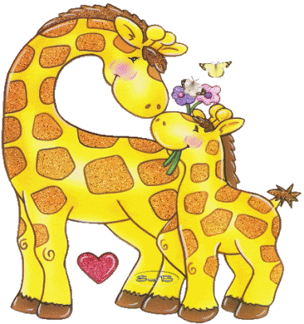
Молодцы!
удачи
веселья
радости

